Slide 1
Lab 3 報告
資訊系 111級 李彥儒 F74066420

Slide 2
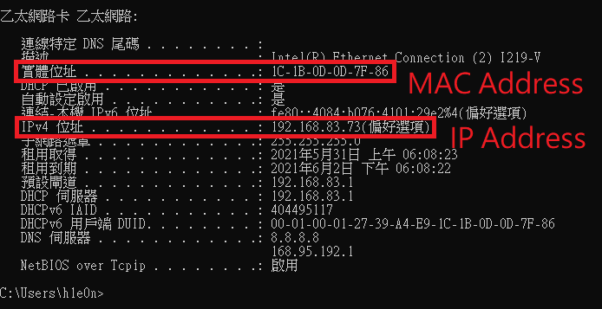
Q1: 如何獲得自己的MAC Address和IP Address? (hint: ipconfig/ifconfig)

Slide 3
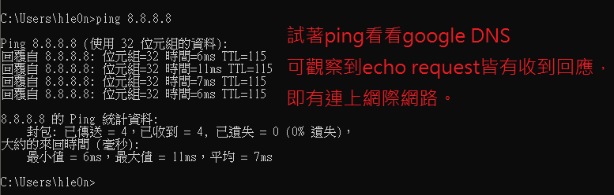
Q2: 如何簡單地確定自己電腦是可以連上網際網路? (hint: ping)

Slide 4
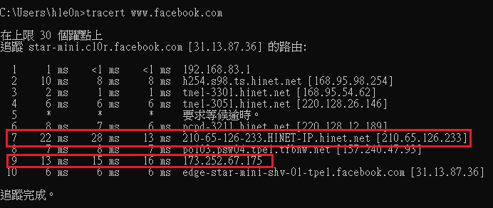
Q3: 某網頁載入的速度異常的緩慢，在不考慮本機電腦和網頁伺服器的效能問題情況下，如何找出效能瓶頸的節點? (hint: tracert/traceroute)
←
藉由傳送ICMP的封包到某網頁， 追蹤其過程中所經過的router和時間， 即可找出效能瓶頸。

Slide 5
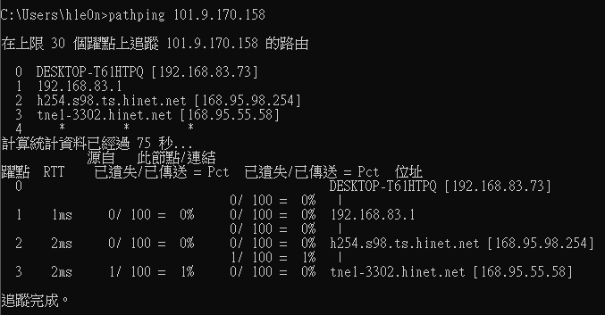
Q4: 假設在家裡用筆記型電腦走無線網路上網的時候，想要透過ip遠端控制實驗室的電腦但是發現頻繁的斷線，簡單陳述一下該如何鎖定問題(可能問題: 我的電腦故障、家裡無線路由器故障、ISP端故障、學網故障、學校網路故障、實驗室網路故障、實驗室電腦故障) (hint:pathping/mtr)
在windows系統下，藉由pathping指令，來追蹤封包傳送至目的地前，於各router的網路延遲、封包遺失表現狀況，即可鎖定問題節點。
像左圖就沒有明顯的異常。

Slide 6
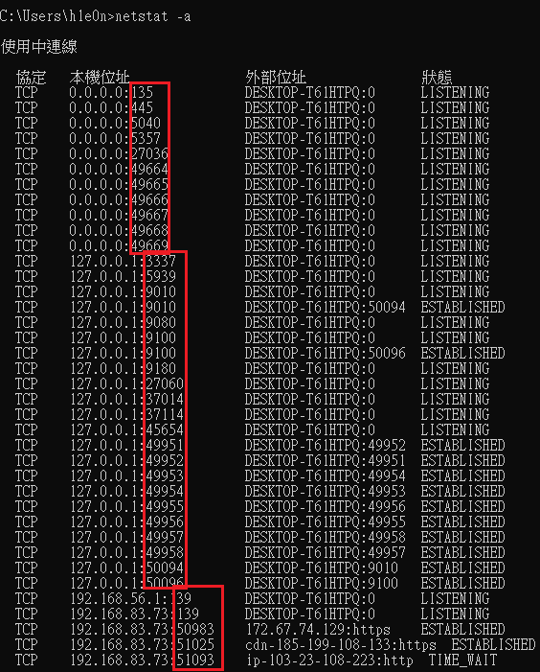
Q5: 如何觀察到電腦那些port是開啟的? (hint:netstat)
藉由指令netstat -a，可察看目前使用中之連線 紅圈處即為使用中的port。
值得注意的netstat狀態主要有兩個
1. LISTENING: 表示正在監聽，等待client發出請求中。
2. ESTABLISHED: 表示兩台機器已建立連接、正在通信。

Slide 7
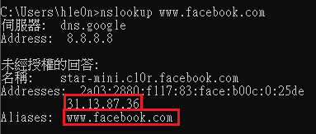
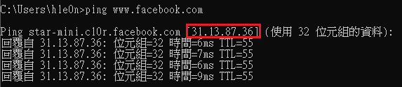
Q6: 如何去找到網址www.facebook.com的IP位置?(hint: nslookup)
↑使用nslookup指令，可找到www.facebook.com的IP位置。
↑使用ping指令，找到www.facebook.com的IP位置可進行雙重確認。

Slide 8
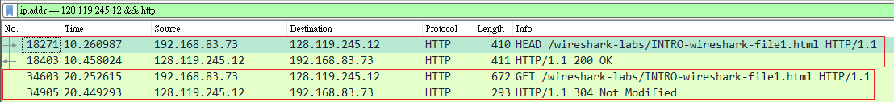
Q7: 請找出搜尋這個網頁所產生的HTTP GET 及 respond message。
(http://gaia.cs.umass.edu/wireshark-labs/INTRO-wireshark-file1.html)
Q8:
承上，請計算送出HTTP GET至收到完整的網頁共經過多久時間 (請截圖並說明)
↑第一個紅框為初次查詢此網頁時所發出的request及respond
而所請求的網頁內容隨 200 OK之狀態碼於訊息主體中發送回來，
經過時間為 10.458024 - 10.260987 = 0.197037秒
而第二個紅框則為在該網頁按下F5後所得到的HTTP GET & respond message
所請求的網頁內容將隨 304 Not Modified之狀態碼，告訴client端此段時間網頁內容並無更動，
查看先前收到之Response即可。
經過時間為 20.449293 - 20.252615 = 0.196678秒

Slide 9
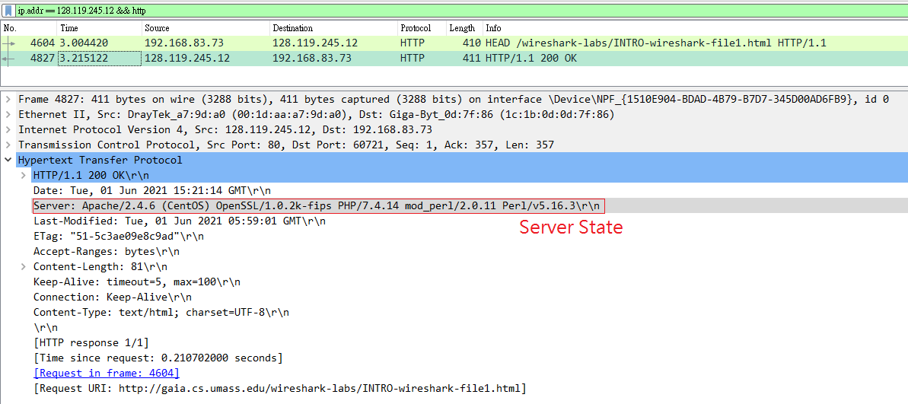
Q9: 承上，請找出該網站的server state (請截圖並說明)

Slide 10
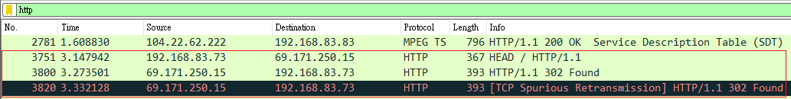
Q10: 請連線至 http://facebook.com.tw 。
(1) 請截圖此請求所產生的HTTP GET 及 respond message
(2) HTTP 回應為200 OK or 304 Not modified 嗎? 若否，為甚麼?
↑紅框處第一列為 HTTP GET 及 respond message
HTTP 回應為302 Found，表示請求的資源暫時駐留在不同的URI下，
可能是因為FB上每個人的顯示頁面都不盡相同，但都是透過
www.facebook.com這個網址進入FB。
當client瀏覽舊網址時，FB使用 HTTP 302 重新導向將client傳送至新網址。

